Slide 1
c
a
b

Slide 2
b²
a²

Slide 3
c²

Slide 4
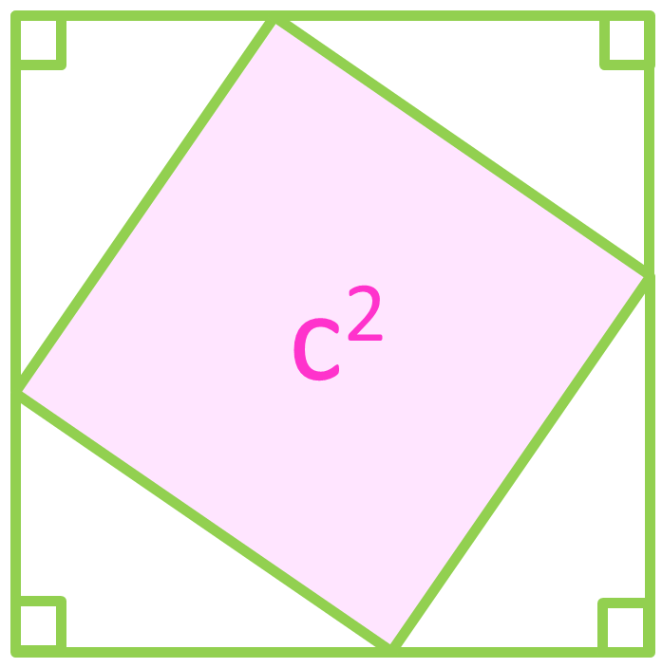
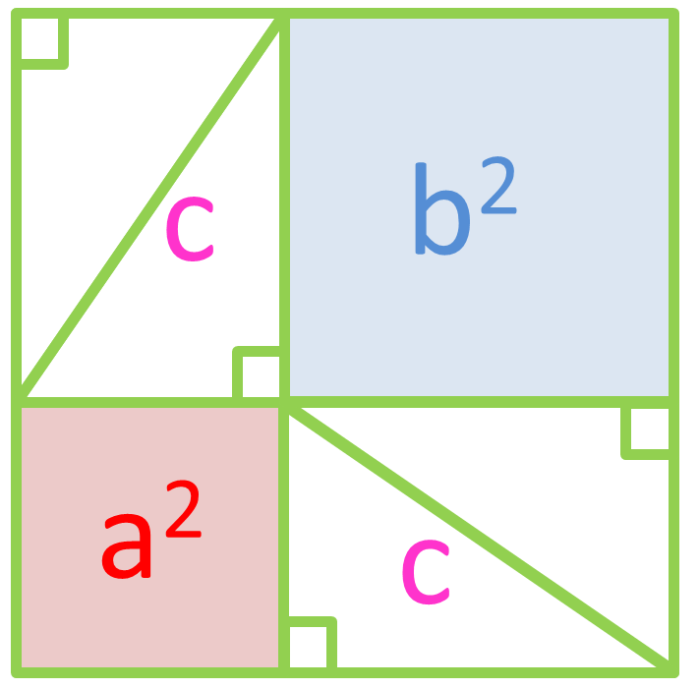

Slide 5
h
b

Slide 7
x
y
a
x
y

